Slide 1
Україна у світі

Slide 2
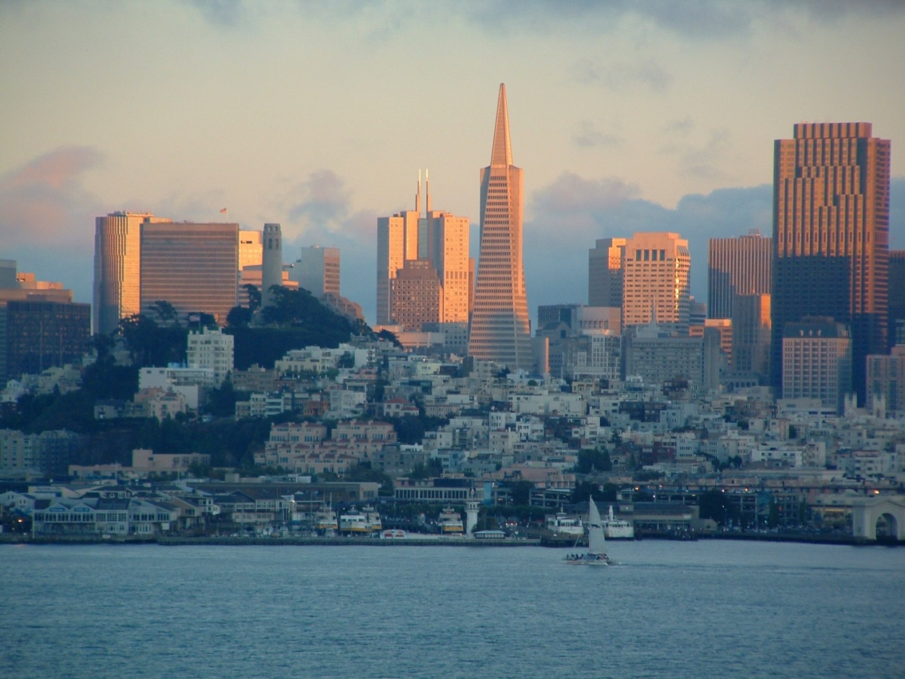
Україна у структурі загальноцивілізаційного процесу
Цивілізація — це певна епоха в історичному розвитку суспільства (економічному, соціальному, культурному, психологічному), яка характеризується досягнутим рівнем розвитку продуктивних сил, способом взаємодії з природою, можливостями відтворення на розширеній основі умов свого існування і прогресу.

Slide 3
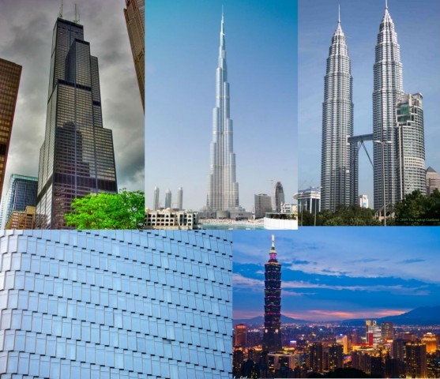
Велику роль на сучасному етапі відіграє науково-технічний прогрес, який повинен бути спрямований на задоволення потреб людини, максимально активізувати творчі здібності людини. Сучасна людина повинна мати необхідні знання, вміти самостійно приймати рішення і швидко реагувати на зміну ситуації.
Україна не стоїть осторонь сучасних цивілізаційних процесів. Відбуваються глибокі якісні зміни, метою яких є перехід до нового етапу розвитку, здійснюється побудова нових ринкових відносин, громадянського суспільства, політичного плюралізму.

Slide 4
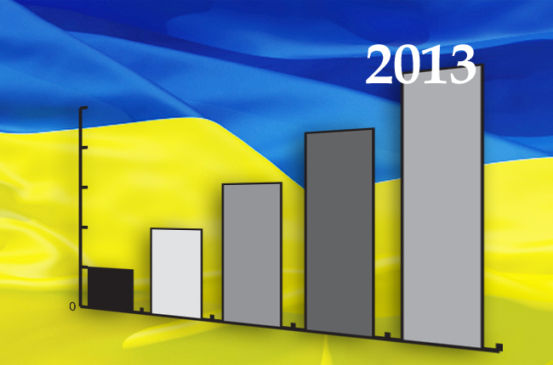
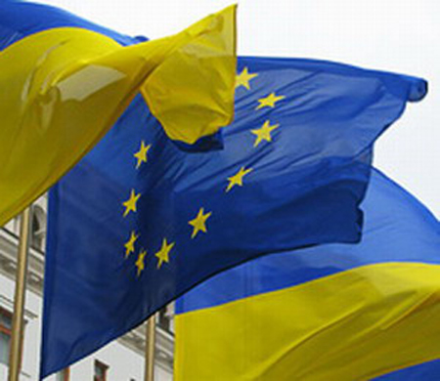
В Україні йде пошук шляхів розвитку економіки відповідно до світових цивілізаційних стандартів:
• здійснюється структурна перебудова промисловості;
• ведуться спроби ліквідувати затратний характер виробництва;
•здійснюється орієнтація на наукомісткі та високотехнологічні галузі;
• уряд намагається подолати “тінізацію” та криміналізацію економіки;
•ведеться політика захисту вітчизняного товаровиробника, збільшується випуск товарів, призначених для розширення експорту;
• ведуться спроби створити сприятливі умови для залучення іноземних інвестицій;

Slide 5
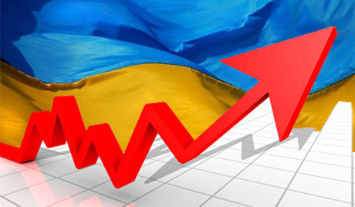
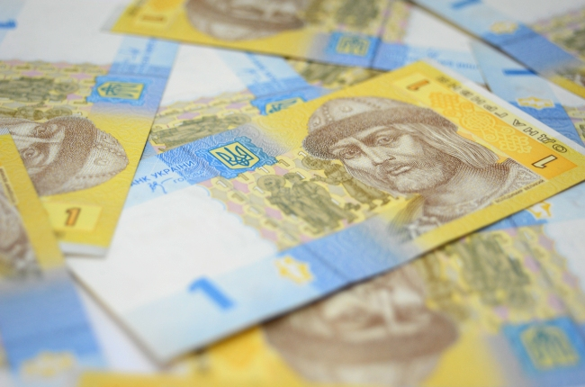
• необхідні рішучість, послідовність, комплексність і прискорення в реформуванні всіх сфер суспільно-економічного життя;
•досягти загальнонаціональної злагоди, консолідаціїполітичних партій та рухів, усієї громадськості.

Slide 6
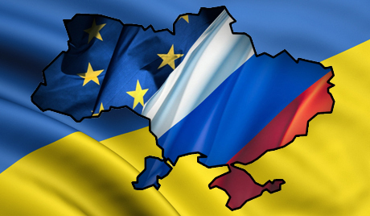
Геополітичне становище сучасної України
Особливість геополітичного становища України полягає в тому, що, як відкрита для інтеграції до Європи, вона, на відміну від інших країн Центральної та Східної Європи, змушена долати дві лінії поділу континенту, які виникли після Другої світової війни. Перша з них — межа між країнами колишнього Варшавського договору та рештою Європи, що розмивається й зникає. Друга — західний кордон колишнього СРСР, що часом сприймається як межа дуже неоднорідної та аморфної СНД, який віддаляє Україну від її природних партнерів у Центральній та Східній Європі.

Slide 7
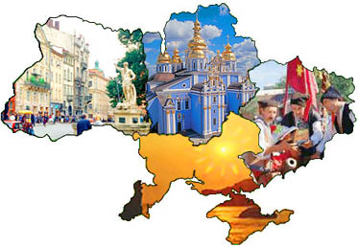
Чинники, що впливають на геополітичне становище України
1. Вигідне географічне положення.
2. Розміри території (Україна за площею території є найбільшою європейською державою).
3. Чисельність населення (п’яте місце в Європі після Німеччини, Франції, Великої Британії, Італії).
4. Розвинений народногосподарський комплекс.
5. Високий інтелектуальний потенціал.
6. Значний природно-ресурсний потенціал.
7. Розвинена транспортна мережа (залізниці, автошляхи, трубопроводи тощо).
8. Вихід до Світового океану (через Чорне море).
Геополітичне положення України є сприятливим для її подальшого розвитку. Воно зумовлює позицію своєрідної посередницької ланки в економічних стосунках між країнами Півночі, Сходу, Заходу.

Slide 8
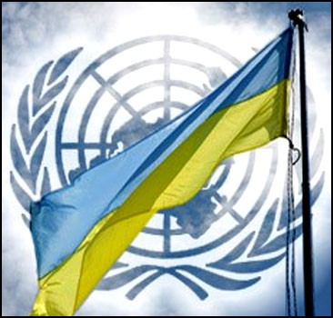
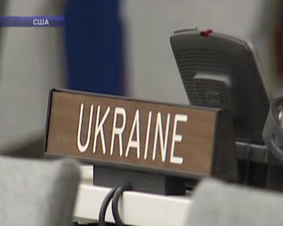
Місце України в інтеграційних процесах у Європі та світі
Зі здобуттям незалежності Україна прагне увійти до світового співтовариства як його повноправний член і стати активним учасником міжнародної політики.
Сьогодні Україну визнали 150 держав світу, понад 100 встановили з нею дипломатичні відносини. Україна уклала низку рівноправних двосторонніх міждержавних договорів, є членом ООН.
На сучасному етапі Україна посідала провідні позиції з постачання на світовий ринок текстилю, металу та металовиробів, сільгосппродукції, зброї тощо.

Slide 9
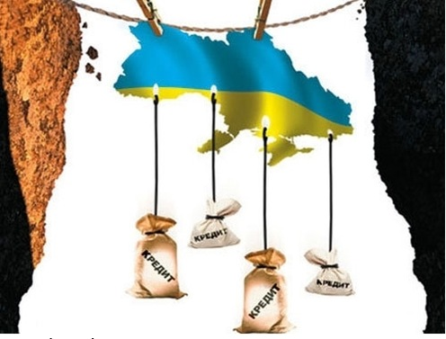

Існує ціла низка недоліків у розвитку інтеграційних процесів:
1. Слабо розвинений внутрішній ринок унаслідок низької купівельної спроможності населення.
2. Недостатня продуманість проведення реформ.
3. Відплив робочої сили за кордон.
4. Зовнішня фінансова заборгованість.
5. Низький рівень приходу іноземних інвестицій.
Україна прагне вступити до ЄС, але для цього потрібно провести цілу низку реформ, досягти високих цивілізованих стандартів економічного й політичного розвитку, дотримання принципів демократії, прав людини та свободи слова.

Slide 10

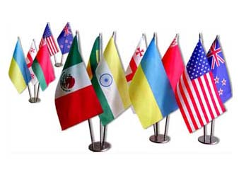
Стратегічне партнерство. Україна у світовій економіці
Ознаками важливості партнерства в економічній сфері можуть бути: значна частка країни-партнера в експорті/імпорті товарів і послуг, обсяг інвестицій, наявність великих спільних проектів у пріоритетних для України галузях. Важлива також структура торгівлі. Важливим є можливість країни-партнера впливати на прийняття міжнародними організаціями (МВФ, Світовий банк, ЄБРР, ЄС) вигідних для України рішень.

Slide 11
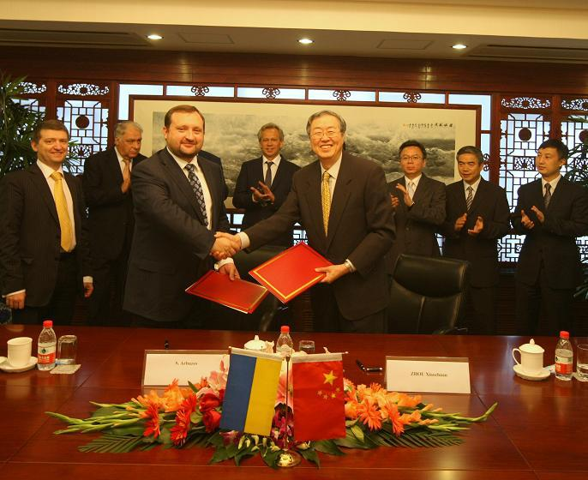
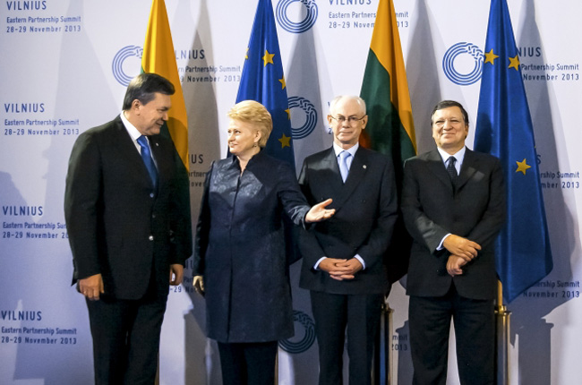
За сукупністю показників сьогодні до стратегічних економічних партнерів України можна віднести лише Росію, США й Німеччину. Потенційні можливості виходу на такий рівень відносин мають країни ЄС — Велика Британія, Італія, Голландія, Франція. На більш високий рівень може піднестися економічне співробітництво з Китаєм.

Slide 12

Міграційні процеси в Україні та світі. Хвилі міграції. Становище мігрантів в Україні
У зв’язку з інтеграційними процесами у світі дуже поширеною стала територіальна мобільність, або механічний рух населення. Останній пов’язаний із міграційними процесами.
Міграція у перекладі з латини (migratio, migro) означає переміщення, переселення.
Еміграція — переселення до іншої країни на постійне проживання або на тривалий час. Таких людей називають емігрантами.
Імміграція — в’їзд іноземців у державу на тривалий період чи на постійне місце проживання.
Сальдо міграції — це різниця між кількістю іммігрантів та
емігрантів.

Slide 13


Соціально-економічна сутність міграції населення полягає в забезпеченні кількісної та якісної відповідності між потребою в робочій силі та наявністю її в різних регіонах держави, а також у реалізації прагнень працівників задовольнити особисті потреби соціального, професійно-кваліфікаційного та духовного характеру.
З одного боку, міграції відбуваються за особистим бажанням, з іншого боку, існують також чинники міграції, що мають об’єктивний характер.
Класифікуючи міграції щодо будь-якої країни, виділяють зовнішню (міждержавну) і внутрішню (всередині країни). Крім того, існує сезонна міграція.

Slide 14
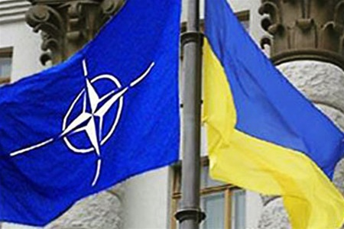

Внесок українців у світову науку й культуру
Україна дала світові перлини філософської, релігійної, літературної та художньої творчості, які ставлять наш народ в один ряд з іншими розвиненими та культурними націями світу.
Україна має значний економічний та науково-технічний потенціал. Успішно розвиваються фундаментальні науки, матеріалознавство, авіаційна, ракетно-космічна та військова техніка, деякі напрямки новітніх інформаційних технологій.

Slide 15
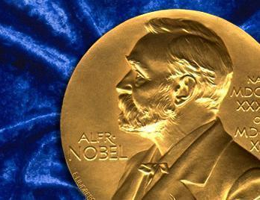
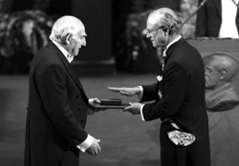
Україна посідає вагоме місце серед провідних країн світу за виробництвом промислових товарів, володіє потужним металургійним, машинобудівним, будівельним та агропромисловим комплексами. Достатньо високим є науково-технологічний потенціал України в галузі телекомунікацій та зв’язку, інформатики, які здатні забезпечити розвиток високотехнологічного виробництва на рівні найвищих світових досягнень.
Україна є батьківщиною п’яти нобелівських лауреатів:
1) 1908 р. — Ілля Мечников, фізіологія та медицина.
2) 1952 р. — Зельман Ваксман, фізіологія та медицина.
3) 1966 р. — Йосеф Шмуель Агнон, література.
4) 1981 р. — Роальд Гофман, хімія.
5) 1992 р. — Георгій Харпак, фізика.

